Slide 1
Основы технического волшебства
(Проектная электроника / Электроника для начинающих)
Занятие 19

Slide 2
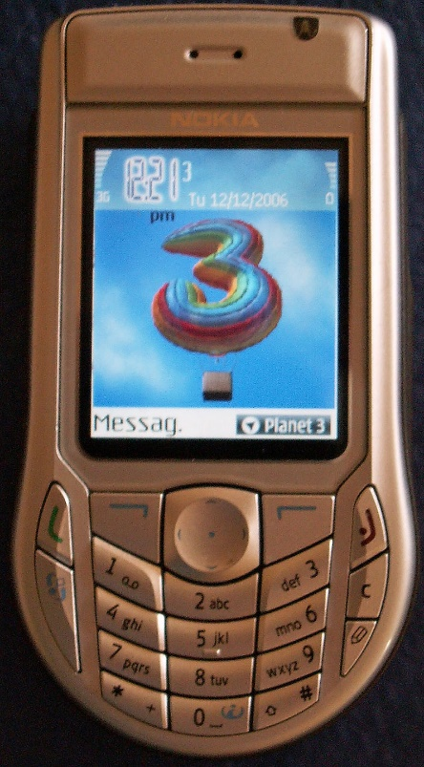
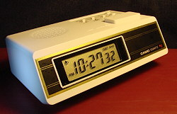
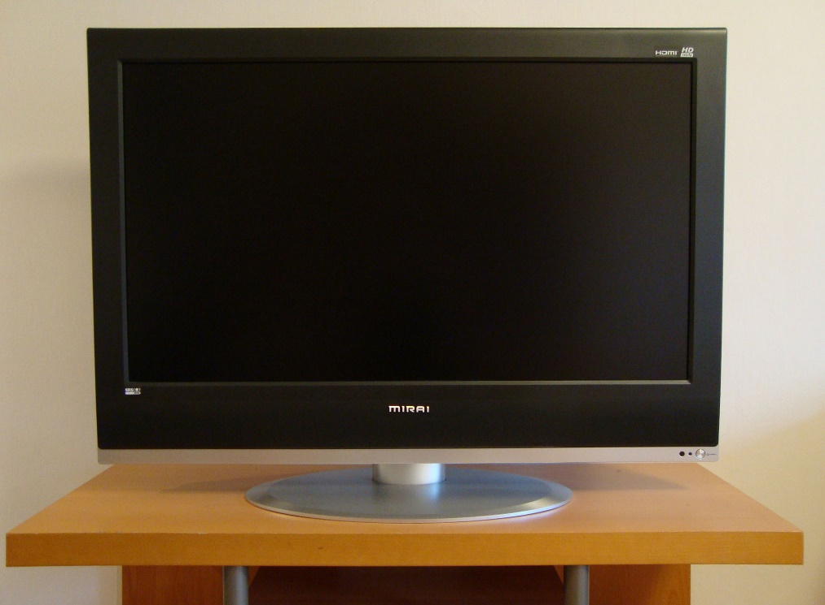
LCD дисплей.
Жидкокристаллический дисплей
англ. liquid crystal display, LCD) — дисплей на основе жидких кристаллов.

Slide 3
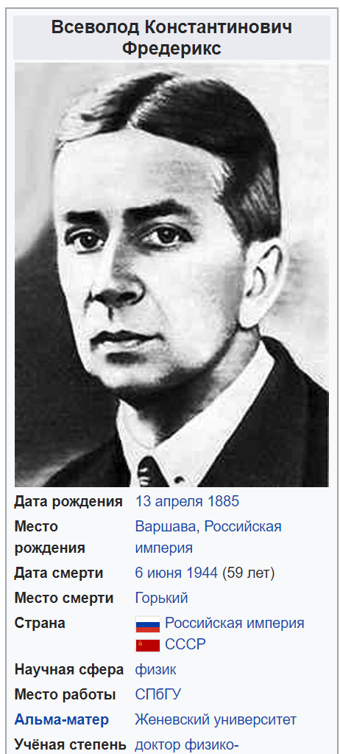
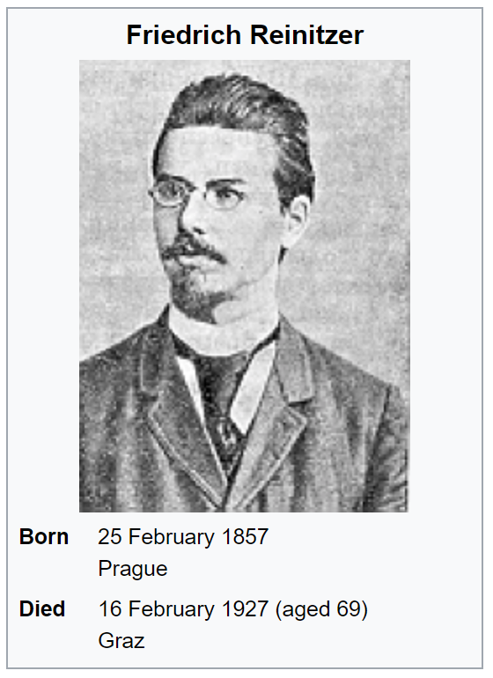
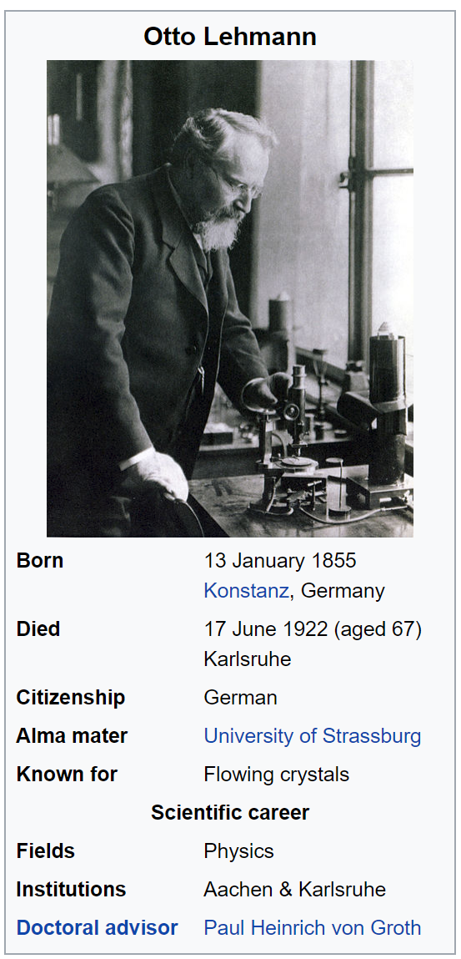
Первооткрыватели.
1888 г.
1903 г.
1927 г.

Slide 4
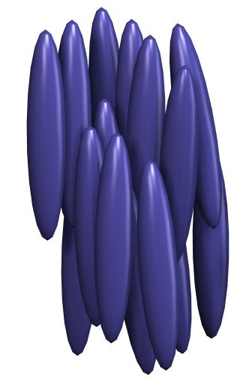
Нематические жидкие кристаллы..

Slide 5
LCD дисплей.

Slide 6
LCD дисплей.

Slide 7
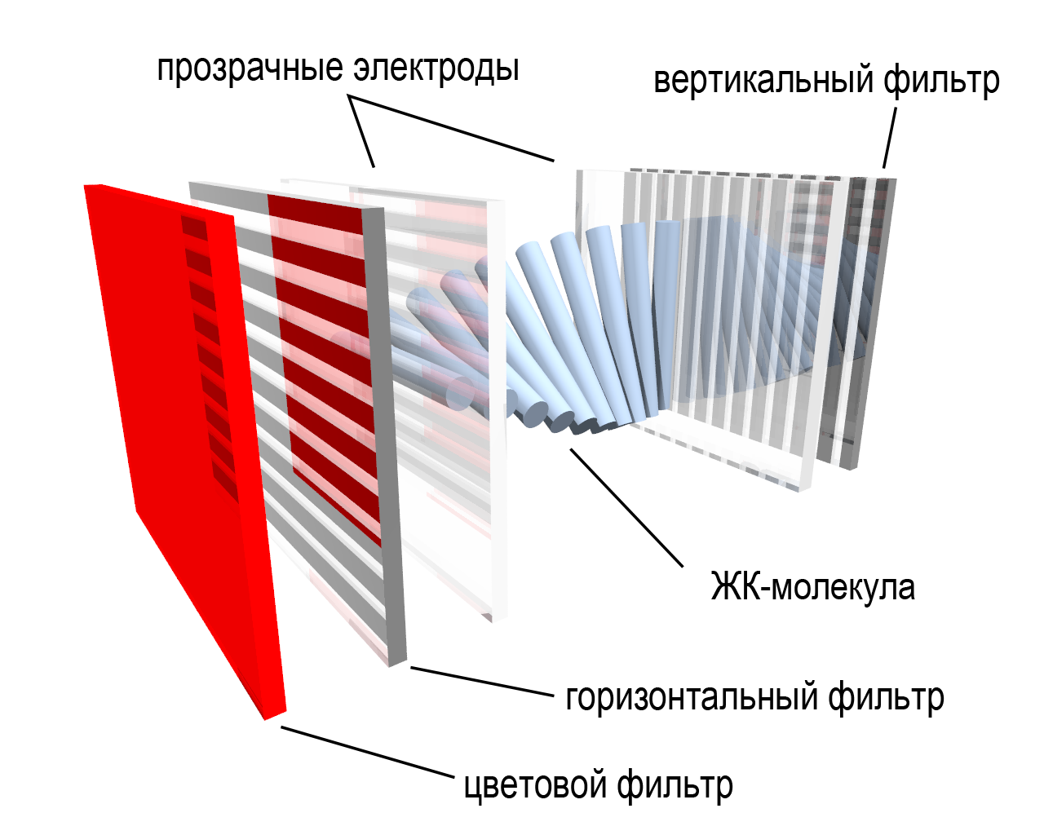
LCD дисплей.

Slide 8
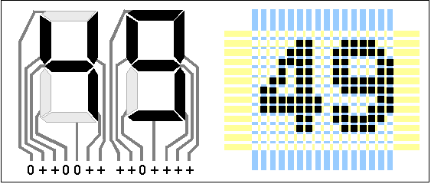
LCD дисплей.

Slide 9
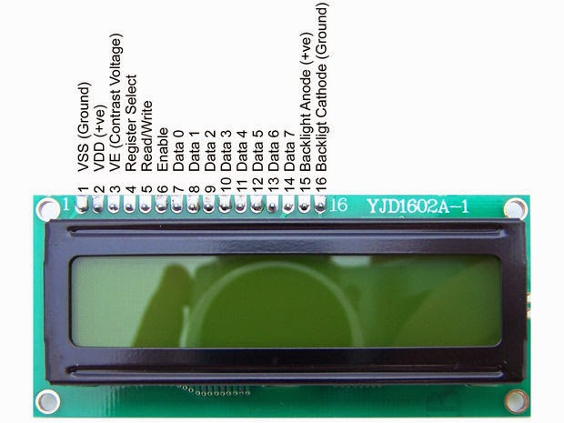
LCD дисплей 1602.
прибор для отображения значения числовой величины в цифровом виде..

Slide 10
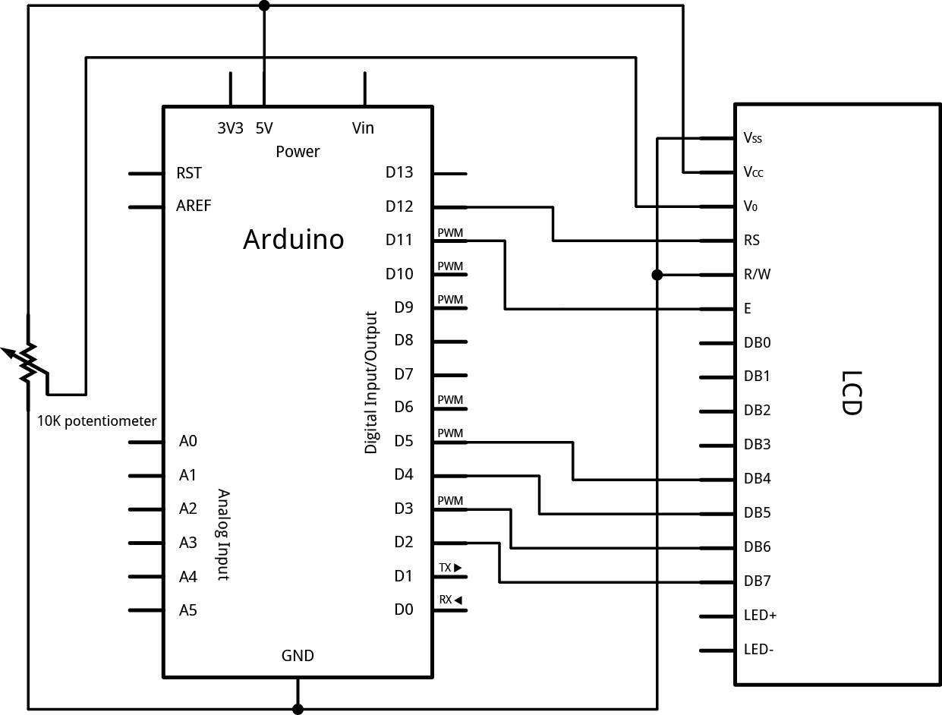
Cхема подключения LCD к плате Ардуино без i2C
Из-за большого количества подключаемых контактов может не хватить места для присоединения нужных элементов. Использование I2C уменьшает количество проводов до 4, а занятых пинов до 2.

Slide 11
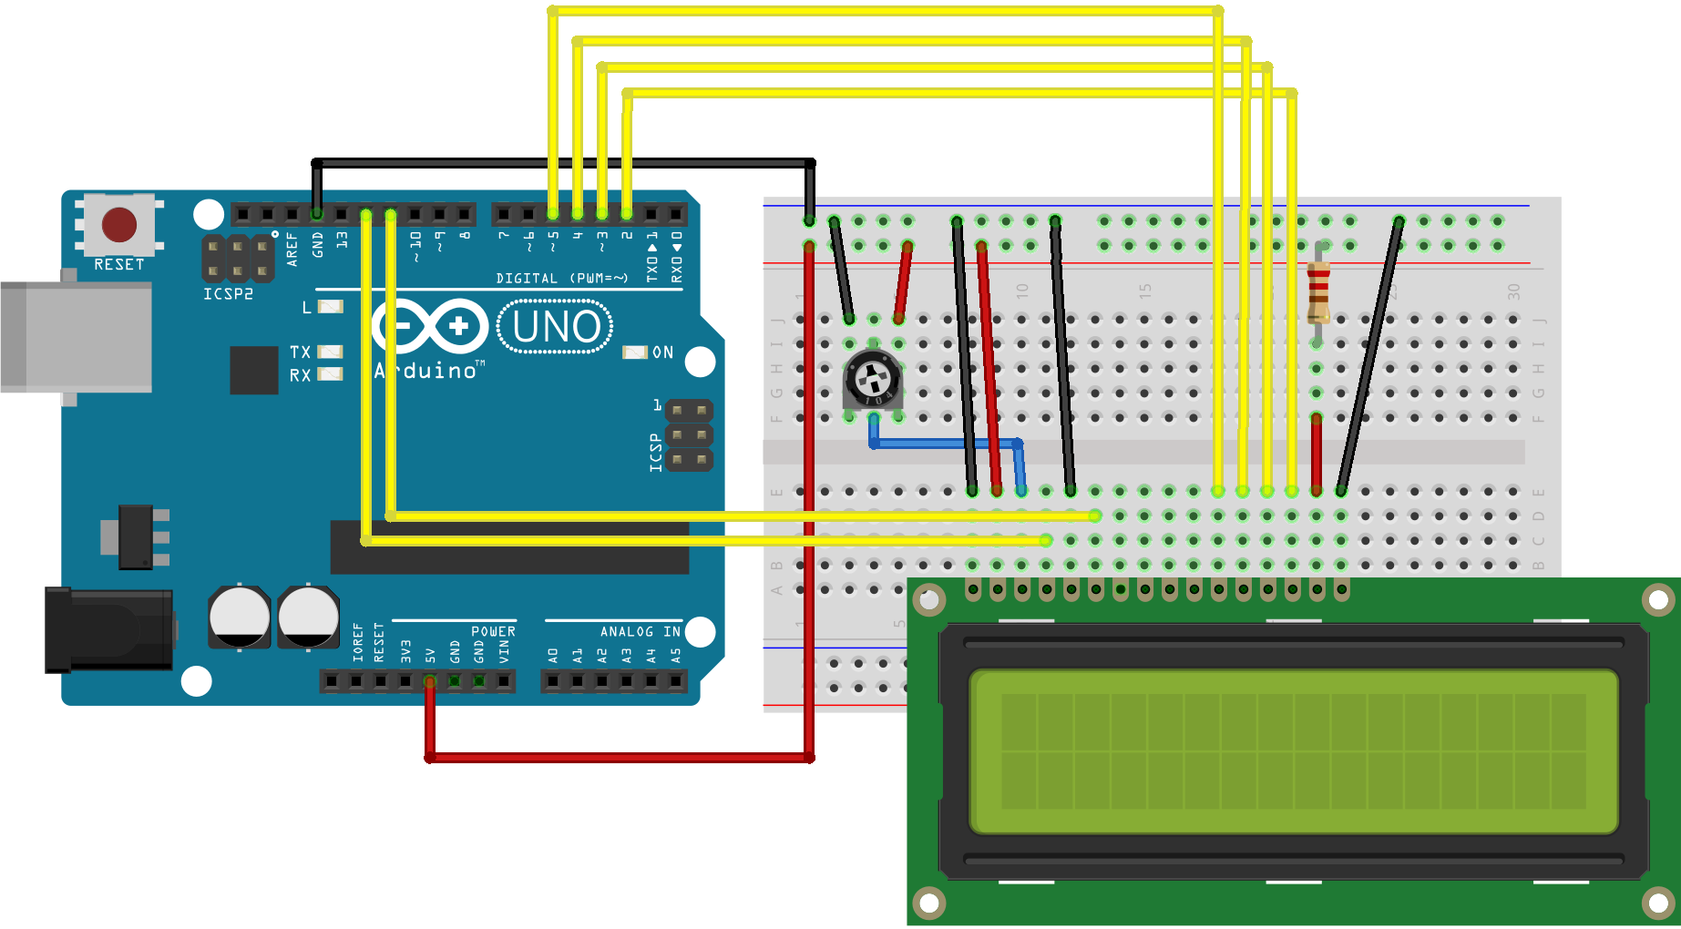
Cхема подключения LCD к плате Ардуино без i2C
Из-за большого количества подключаемых контактов может не хватить места для присоединения нужных элементов. Использование I2C уменьшает количество проводов до 4, а занятых пинов до 2.

Slide 12
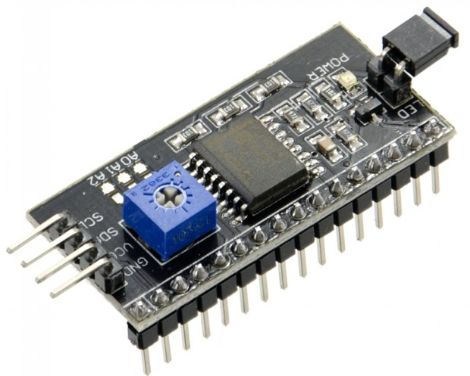
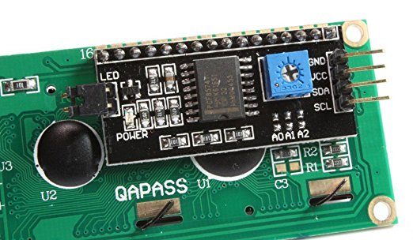
I2C /IIC переходник.
I2C /IIC переходник подключает экран 1602 к платам Uno, Nano или Mega всего лишь при помощи 4 пинов.

Slide 13
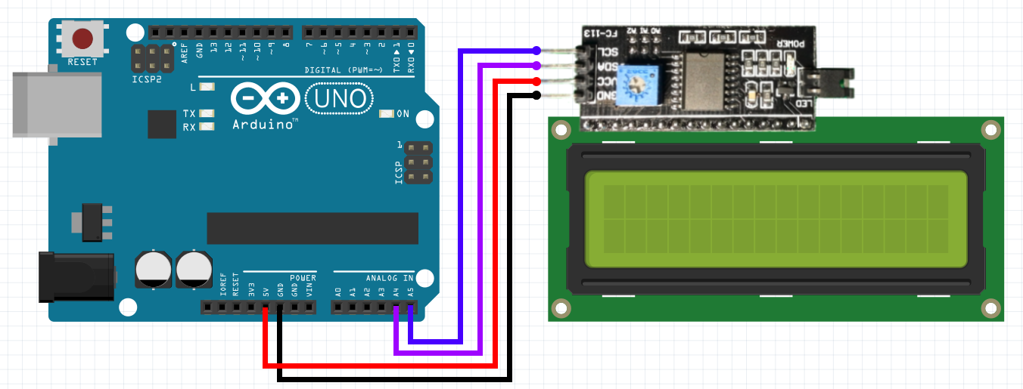
Cхема подключения LCD к плате Ардуино по i2C
Жидкокристаллический монитор с поддержкой i2c подключается к плате при помощи четырех проводов – два провода для данных, два провода для питания.
Вывод GND подключается к GND на плате.
Вывод VCC – на 5V.
SCL подключается к пину A5.
SDA подключается к пину A4

Slide 14
Библиотеки для работы с i2c LCD дисплеем
Для взаимодействие Arduino c LCD 1602 по шине I2C вам потребуются как минимум две библиотеки:
Библиотека Wire.h для работы с I2C уже имеется в стандартной программе Arduino IDE.
Библиотека LiquidCrystal_I2C.h, которая включает в себя большое разнообразие команд для управления монитором по шине I2C и позволяет сделать скетч проще и короче. Нужно дополнительно установить библиотеку.
После подключения дисплея нужно дополнительно установить библиотеку LiquidCrystal_I2C.h

Slide 15
Библиотеки для работы с i2c LCD дисплеем
Для взаимодействие Arduino c LCD 1602 по шине I2C вам потребуются как минимум две библиотеки:
Библиотека Wire.h для работы с I2C уже имеется в стандартной программе Arduino IDE.
Библиотека LiquidCrystal_I2C.h, которая включает в себя большое разнообразие команд для управления монитором по шине I2C и позволяет сделать скетч проще и короче. Нужно дополнительно установить библиотеку.
После подключения дисплея нужно дополнительно установить библиотеку LiquidCrystal_I2C.h

Slide 16
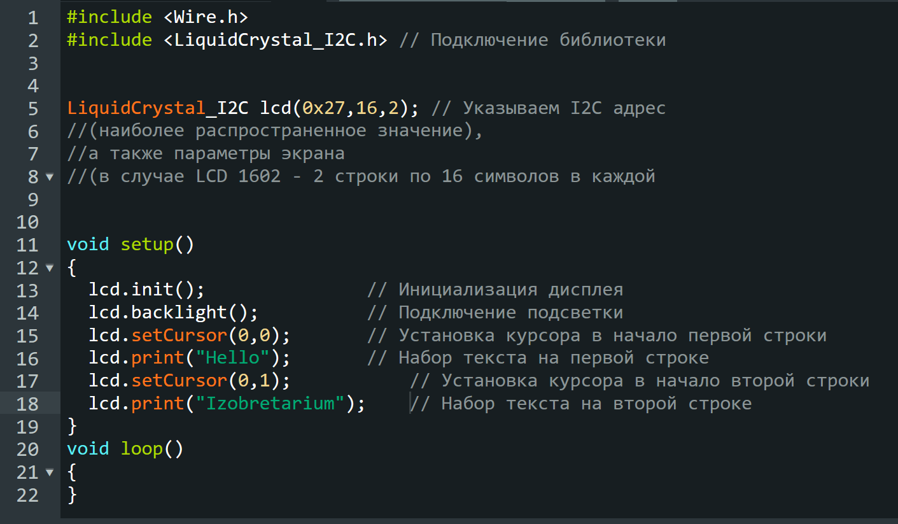
Cкетч.

Slide 17
Описание функций и методов библиотеки LiquidCrystal_I2C:
home() и clear() – первая функция позволяет вернуть курсор в начало экрана, вторая тоже, но при этом удаляет все, что было на мониторе до этого.
write(ch) – позволяет вывести одиночный символ ch на экран.
cursor() и noCursor() – показывает/скрывает курсор на экране.
blink() и noBlink() – курсор мигает/не мигает (если до этого было включено его отображение).
display() и noDisplay() – позволяет подключить/отключить дисплей.
scrollDisplayLeft() и scrollDisplayRight() – прокручивает экран на один знак влево/вправо.
autoscroll() и noAutoscroll() – позволяет включить/выключить режим автопрокручивания. В этом режиме каждый новый символ записывается в одном и том же месте, вытесняя ранее написанное на экране.
leftToRight() и rightToLeft() – Установка направление выводимого текста – слева направо или справа налево.
createChar(ch, bitmap) – создает символ с кодом ch (0 – 7), используя массив битовых масок bitmap для создания черных и белых точек.

